Slide 1

Panorama y Perspectivas de la Industria de la Construcción en México
Septiembre 2013

Slide 2
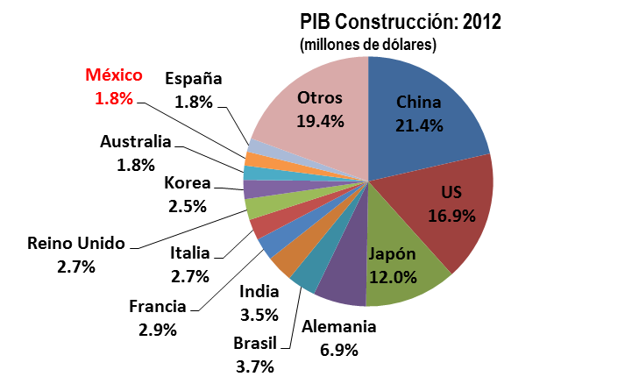
1. La Industria de la Construcción de México en el Mundo (2012) *
EUROPA
922,872 mdd
1
AMÉRICA DEL NORTE
642,291 mdd
ASIA
977,918 mdd
2
3
La industria de la construcción mexicana se encuentra ubicada en la posición número 11 a nivel mundial por el valor de su producción
MÉXICO
76,636mdd
OCEANÍA
93,807 mdd
5
MEDIO ORIENTE Y AFRICA
109,485 mdd
4
6
AMÉRICA LATINA Y EL CARIBE
245,014 mdd
Fuente: Estimaciones realizadas por la Gerencia de Economía de la CMIC y Financiamiento con información de Oxford Economics y Global Construction Perspectives.
* En base a información proporcionada por los 70 países con mayor actividad en su sector construcción a nivel mundial.
2
Notes:
La edición 2012-2013 del Índice Global de Competitividad en Infraestructura evalúa a 144 naciones mediante un promedio ponderado de 7pilares básicos de la Infraestructura.
Estos pilares son:
Calidad General de la Infraestructura
Calidad de las Carreteras
Calidad de la Infraestructura Ferroviaria
Calidad de la Infraestructura Portuaria
Calidad de la Infraestructura Aérea
Calidad del Suministro de Electricidad
Líneas Telefónicas
En conjunto, estos 7 rubros evalúan la calidad general de la infraestructura de un país. La evaluación se realiza a través de una encuesta que se aplica a empresarios, académicos y líderes empresariales de los países que se califica.
En estos rubros, México quedó ubicado en el lugar 50 por la calidad de sus carreteras, en el 60 por la calidad de su infraestructura ferroviaria; en el 64 por las particularidades de sus puertos; en el 64 por la calidad de sus aeropuertos; 73 por la calidad de sus telecomunicaciones y 79 por la eficiencia del suministro eléctrico.
El reto es que en cada uno de los sectores se avance para que en el próximo sexenio se alcancen los niveles que se piensa puedan lograr un a mejor posición en el ranking mundial de infraestructura.

Slide 3
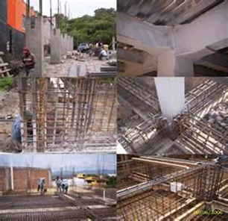
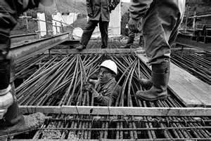
2. Importancia de la Industria de la Construcción
Participación porcentual en el empleo total, 2012
Generador de empleo:
Genera 5.8 millones de puestos de trabajo y 2.9 puestos de trabajo indirectos en 2012.
Es la cuarta actividad económica con mayor capacidad de generación de empleo.
16.2
15.5
13.3
13.8
6.4
5.2
5.1
4.9
3.5
Generador de riqueza:
La industria de la construcción aporta el 6.3% al PIB total de la economía nacional en el 2012.
Es la sexta actividad económica que mayor valor agregado genera a la producción nacional.
Participación porcentual en la producción total, 2012
Impacto sobre la Actividad Económica:
Impacta a 63 de las 79 ramas productivas
Por su efecto multiplicador, de cada 100 pesos que se destinan a la construcción, 43 se emplean para la compra de servicios y materiales de su cadena productiva.
La contribución de la industria de la construcción y su cadena productiva al PIB nacional es del 11.6% y aporta el 16.0% al empleo total.
Estimaciones elaboradas por la Gerencia de Economía y Financiamiento de la CMIC con información de la matriz insumo-producto, base 2003=100 del Sistema de Cuentas Nacionales del INEGI.
Notes:
La Importancia e impacto de la construcción
La industria de la construcción atiende las necesidades de infraestructura que demandan las familias y las empresas, aportando soluciones prácticas y efectivas. Su contribución económica a nuestro país también es significativa, ya que aporta el 6.7% de la riqueza generada por la actividad productiva, es decir, del Producto Interno Bruto (PIB).
El sector de la construcción genera aproximadamente 5.6 millones de puestos de trabajo, contribuyendo con el 13.2% al empleo total.
Asimismo, la industria de la construcción genera 2.8 millones de empleos de forma indirecta. Por su efecto multiplicador, de cada 100 pesos que se destinan a la construcción, 43 pesos se emplean para la compra de servicios y materiales que ofrecen en 63 ramas económicas de un total de 79 que integran la actividad económica.

Slide 4
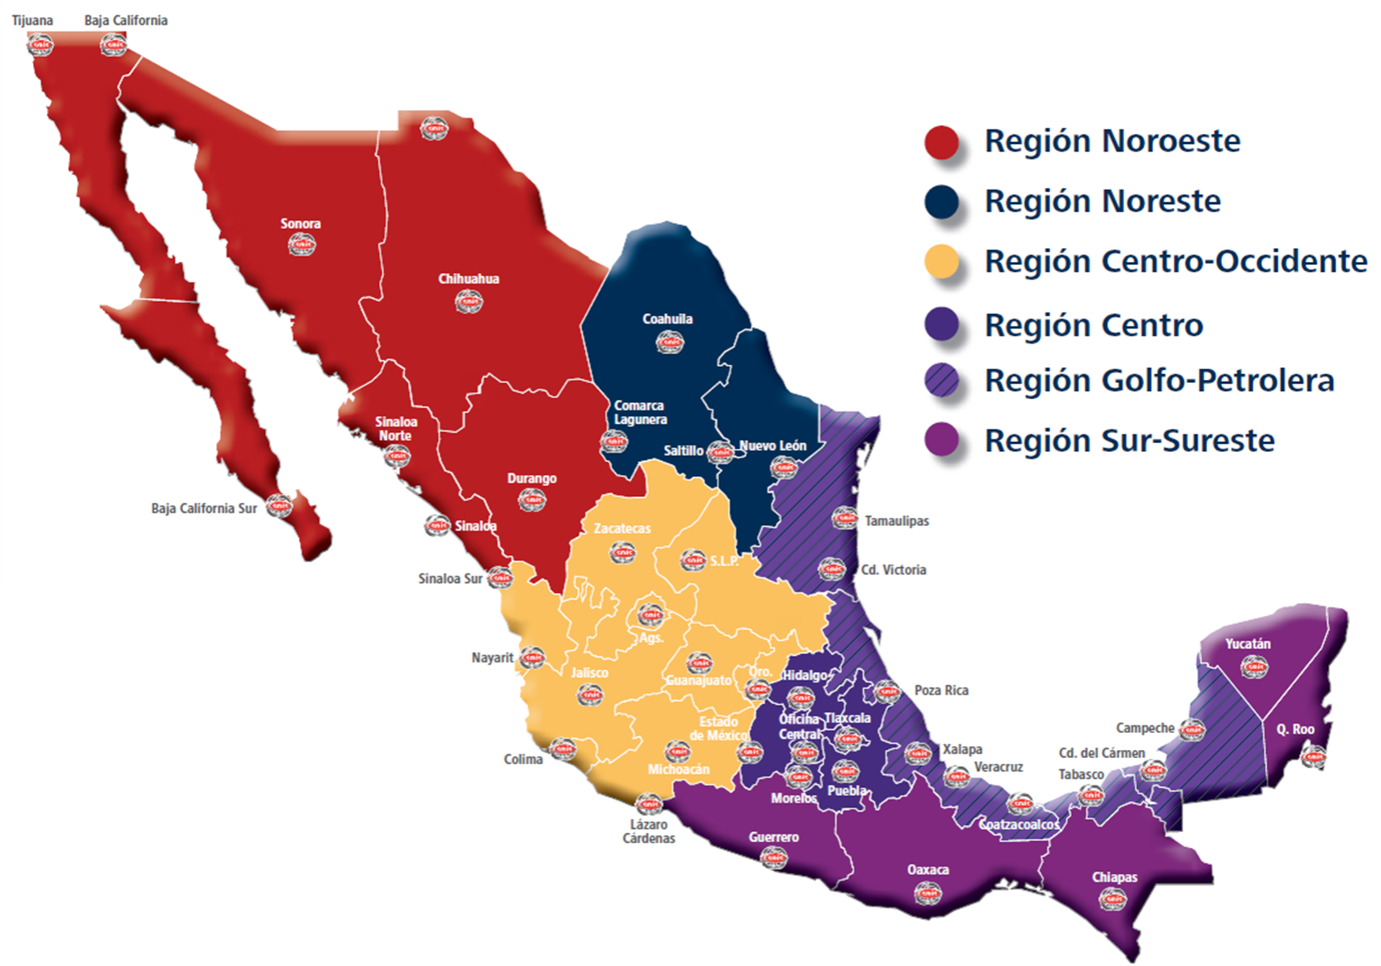
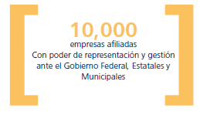
3. Relevancia Institucional
La CMIC es la Cámara empresarial con la más importante infraestructura a nivel nacional. Ahora cuenta con 43 delegaciones y 15 oficinas de representación.
Cd. Juárez
Más de
Notes:
Objetivo:
Incentivar la inversión de obra pública y hacer una industria más competitiva
Estrategias:
Mayor certeza jurídica y económica
Transparencia y equidad en los procesos de contratación
Aplicación de los recursos públicos en tiempo y forma
Procesos de contratación y administración más sencillos y eficaces
Criterios y normas que privilegian los beneficios sociales y económicos de la obra
Áreas de oportunidad:
Marco Jurídico / Prácticas administrativas / Operación técnica / Prácticas presupuestales

Slide 5
4. El uso del acero en la construcción
Ventajas
Sistema de construcción muy popular
Alta resistencia
Ductilidad
Reciclable
Buena relación entre costo de mano de obra, costo de materiales, instalación
Desventajas
Corrosión
Endotérmico
Costo de la protección contra el fuego
Susceptibilidad al pandeo
Costo de mantenimiento
Usos en la construcción
Túneles y lumbreras, Puentes, Plantas de Tratamiento, Puertos y tanques, Edificios, Presas
Notes:
VENTAJAS:
Relación alta resistencia/peso, permite la construcción de estructuras ligeras, las cuales sin acero, aumentarían drásticamente sus dimensiones. Es esta alta resistencia tanto a compresión como a tensión lo que permite a las vigas obtener una notable resistencia a flexión.
Durabilidad: Si el mantenimiento de las estructuras de acero es adecuado duraran indefinidamente.
Tenacidad: Enorme capacidad de absorción de energía.
Ductilidad: Esta cualidad dota al acero con la capacidad de deformarse considerablemente antes de entrar a un estado plástico o de rotura. Esta característica permite que los elementos estructurales de concreto reforzado avisen su falla mediante agrietamientos.
Reciclable: El acero es reciclable en un 100% además de ser totalmente degradable.
Gran facilidad para unir diversos miembros por medio de varios tipos de conectores como son la soldadura, los tornillos y los remaches.
Rapidez de montaje.
Resistencia a la fatiga.
DESVENTAJAS:
Corrosión: Este es el principal inconveniente del acero, ya que cuando se encuentra a la intemperie se corroe con facilidad, y por ello se debe proveer un recubrimiento, ya sea de concreto o de algún material específico para protegerlo.
Endotérmico: Las estructuras en acero o con partes de acero, propagan fácilmente el calor debido a sus propiedades físicas, y en caso de incendio las altas temperaturas se propagarán fácilmente por la estructura haciendo que falle más rápido.
Costo de la protección contra el fuego: Aunque algunos miembros estructurales son incombustibles, sus resistencias se reducen considerablemente durante los incendios.
Susceptibilidad al pandeo: Es decir entre más esbeltos sean los miembros a compresión, mayor es el peligro de pandeo. Como se indicó previamente, el acero tiene una alta resistencia por unidad de peso, pero al utilizarse como columnas no resulta muy económico ya que debe usarse bastante material, solo para hacer más rígidas las columnas contra el posible pandeo. Sin embargo cabe la posibilidad de usar perfiles que tengan implícitos grandes momentos de inercia para mitigar esta desventaja.
CONCLUSIÓN:
Estas características componen las ventajas y desventajas primarias del acero, el cual es un material de construcción digno de uso y respeto ya que debido a este podemos traer a la realidad grandes ideas de diseño que desafían los límites de ciertos materiales de construcción.
El acero en sus distintas clases está presente de forma abrumadora en nuestra vida cotidiana.
El gran éxito del acero se basa en las relativas ventajas que presentan en cuanto a las propiedades como la conductividad de calor y corriente, así como su resistencia a distintos esfuerzos y quizás uno de los factores más influyente en su éxito en cuanto a la gran gama de usos y participación en diferentes campos es su relativamente bajo costo en comparación con materiales que puedan tener mejores propiedades.
En el ramo de la construcción podemos emplearlo en todas las obras de infraestructura que se tienen en el país como son: Túneles y lumbreras, Puentes, Plantas de Tratamiento, Puertos y tanques, Edificios, Presas, etc.

Slide 6
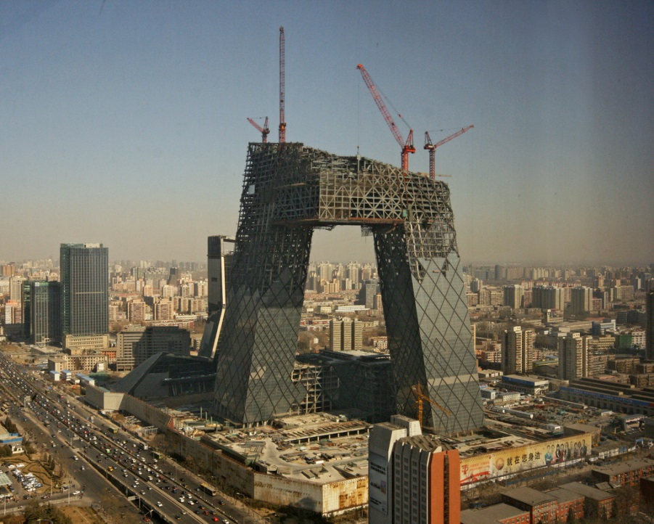
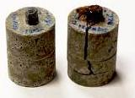
5. Áreas de oportunidad en la industria del acero nacional
Calidad
  Sustentabilidad
  Durabilidad
Especificaciones
  Nuevas y modernas normas
Volúmenes
  Actuales yacimientos
  Importaciones que amenazan
Productos
  Innovación
  Tecnología de Punta
Notes:
Áreas de Oportunidad en la Industria del Acero Nacional
Calidad
Actualmente, parámetros como sustentabilidad y durabilidad tienen cada vez más peso al momento de diseñar y proponer el uso del acero en nuevas estructuras y se requiere urgentemente investigación profunda y profesional para que el acero no pierda competitividad ante nuevos materiales (como por ejemplo, nuevos compuestos que no se corroen o que son más ligeros y con la misma o mejor resistencia)
Especificaciones
Todos los organismos de normalización deben cooperar para generar nuevas y más modernas normas que empujen y alienten el uso del acero como material de excelencia para la industria de la construcción, así como para las otras industrias que participan en este panel.
Volúmenes
México es rico en yacimientos de mineral de hierro y sin embargo, se están importando grandes cantidades de acero desde otras partes del mundo porque la demanda y otras cuestiones económicas y técnicas orillan a los usuarios a buscar alternativas cada vez más competitivas, por lo que se deben generan los mecanismos necesarios para impulsar de una forma definitiva la producción y consumo del acero nacional. Por ejemplo, los volúmenes de fibras de cero para concreto lanzado, en su mayoría son de importación.
Productos
Dentro de la industria de la construcción, tanto el acero de refuerzo como el acero estructural han cumplido sin ningún problema las más exigentes normas nacionales e internacionales desde que se inició su producción y uso en las obras que México requiere, pero es necesario implementar nuevos y más durables aleaciones y materiales compuestos para evitar que el acero pierda competitividad frente a nuevas tecnologías que se empiezan a convertir en tendencias e innovaciones tecnológicas, como los materiales sintéticos derivados del petróleo o del vidrio.

Slide 7
6. Actividad Económica
Indicadores Económicos de México
Variable | 2012 | 2013_{e}
Crecimiento económico (% anual) | 3.9% | 1.8%
PIB nominal (trillones de dólares) 1/ | $1.275 | $1.336
Crecimiento de la construcción (% anual) | 3.9% | 1.5%
PIB Construcción nominal (billones de dólares) | $76,366 | $79,759
Empleos en la construcción (millones de puestos de trabajo directos) | 5.87 | 6.00
Inflación %(dic.-dic.) | 3.6% | 4.0%
Tipo de cambio (Pesos por 1 US dólar, promedio anual) | $13.12 | $12.63
PIB Total (Variación porcentual anual %)
Estimado Anual 2013
Al 1er trimestre 2013
PIB de la Construcción (Variación porcentual anual %)
Estimado Anual 2013
Al 1er trimestre 2013
Nota: En México 1 mil millones = 1 millardo
En Estados Unidos 1 mil millones = 1 billón
En México 1 millón de millones = 1 billón
En Estados Unidos 1 millón de millones = 1 trillón
Fuente: CMIC, Instituto Nacional de Estadística, Geografía e informática (INEGI) , Secretaría de Hacienda y Crédito Público (SHCP) y Fondo Monetario Internacional (FMI).
e: Estimaciones elaboradas por la Gerencia de Economía y Financiamiento de la CMIC
Notes:
PIB TOTAL:
Como resultado del fortalecimiento del mercado interno y la estabilidad mostrada por sus variables macroeconómicas, el Producto Interno Bruto de México creció 3.9% en 2011.
Para 2012, existen diversos riesgos sobre el escenario de crecimiento económico, el mayor está relacionado con un menor crecimiento de los Estados Unidos, con consecuencias sobre México, cuya actividad manufacturera está estrechamente ligado con el sector industrial estadunidense. Se estima que como resultado del debilitamiento de los mercados externos, el PIB mexicano registre una disminución en su ritmo de crecimiento para ubicarse en 3.8% durante 2012.
PIB DE LA CONSTRUCCIÓN
Impulsado por el empuje de la inversión privada principalmente en obras de edificación y de infraestructura, la industria de la construcción creció 4.9% en 2011.
La actividad económica y empleo en la construcción en México continuarán creciendo durante 2012 aunque a tasas moderadas. Sin considerar un impulso adicional por la aprobación de la Ley de Asociación Publico Privada, estimamos un crecimiento de 4.4% para la industria de la construcción en 2012. Si todo marcha bien y la inversión privada fluye hacia los proyectos de infraestructura, entonces existiría la posibilidad de que la industria de la construcción crezca entre un 1 a 2% adicional durante 2012, alcanzando una variación anual entre el 5 al 6% en este año.

Slide 8
7. Recuperación de la Actividad de la Construcción
Evolución de Valor de la Producción (PIB) de la construcción 2005-2013
Zona de Recuperación
Millones de pesos constantes de 2003
Fuente: Gerencia de Economía y Financiamiento de la CMIC con datos de INEGI.
e/ Estimaciones elaboradas por la Gerencia de Economía y Financiamiento de la CMIC
Notes:
RECUPERACIÓN DE LA INDUSTRIA DE LA CONSTRUCCIÓN
Como consecuencia de la crisis financiera internacional, la industria de la construcción en México registró una perdida del valor de su producción de 7% en términos reales en los años 2009 y 2010 con relación al registrado en 2008. Sin embargo, a partir de 2011, la construcción ha venido recuperando su ritmo y en 2012 supero el nivel de producción que mantenía en 2008 (año previo a la crisis). Estimamos que al finalizar 2013 habrá superado los niveles de producción de 2008 en un 3%.

Slide 9
8. Tamaño del Mercado
Inversión Construcción
Inversión en Construcción: 2 billones de pesos al 1er trimestre 2013
Variación porcentual real anual (%)
2004-2013/I
Billones de pesos
1.11
1.23
1.43
1.57
1.78
1.69
1.73
1.90
2.07
2.04
Fuente: Gerencia de Economía y Financiamiento CMIC con datos de INEGI.
/I Primer trimestre (inversión anualizada)
Notes:
INVERSIÓN TOTAL:
Debido a que en México no existen las debilidades estructurales macroeconómicas que actualmente afectan a las economías más avanzadas, a que las finanzas públicas se encuentran bajo control y a que se están dando las señales adecuadas al inversionista (la aprobación de la Ley de APP´s es un ejemplo), la inversión privada está retornando al sector de la construcción.
En este sentido, durante 2011 la inversión privada en la construcción registró un fuerte crecimiento de 7.7%, mientras que la inversión pública cayó 1.7%. Por su parte, durante el primer trimestre de 2012 la inversión privada y pública crecieron a una tasa del 3.7% y 11.3% respectivamente.
Durante 2011 la inversión física presupuestaria creció 6.5% en términos reales, por lo que la caída observada por la inversión pública durante ese año pudo haber sido el resultado de una reducción la inversión estatal y municipal.

Slide 10
9. Empleo en la construcción
Empleos Directos en el Sector de la Construcción
Pronóstico 2013:
6 millones de puestos de trabajo
(+100 mil empleos directos
+1.7%)
Millones de empleos directos
Comportamiento del empleo
Periodo (2004-2013_{e})
Empleos Remunerados en el sector de la construcción
Sistema de Cuentas Nacionales de México (Base 2003=100)
e. Estimado
 | 2011 | Var. % (11/10) | 2012 | Var. % (12/11) | 2013e | Var. % (12/13)
Número de puestos de trabajo en el sector de la construcción: | 5,615,424 | 5.1 | 5,865,773 | 4.5 | 5,965,491 | 1.7
Número de puestos de trabajo generados: | 270,743 | ----- | 250,349 | ----- | 99,718 | -----
Fuente: Gerencia de Economía y Financiamiento CMIC con datos de INEGI.
Notes:
EMPLEO EN EL SECTOR DE LA CONSTRUCCIÓN
Como consecuencia del buen desempeño que mostró la actividad de la construcción en 2011, el año pasado se crearon 270,943 nuevos puestos de trabajo (principalmente en el segundo semestre del año). Se pronostica que para finales de 2012, se habrá dado un incremento positivo en el empleo del 4.5%, representando la generación de 250,349 puestos de trabajo.
La industria de la construcción es una actividad que en sus procesos productivos utiliza una mayor cantidad de mano de obra por unidad generada en relación al capital invertido. Esto representa que aumentos en los niveles de producción generen una mayor demanda por mano de obra.

Slide 11
10. La infraestructura como palanca del desarrollo equilibrado
Crecimiento económico
Genera empleo
Mejora la calidad de vida
Atrae inversiones
Desarrollo Social
Aumenta competitividad
Generación de Ingresos Fiscales
Inversión
Creación de empleo y riqueza
Circulo virtuoso de
la Infraestructura
Atracción de Capitales
Mayor competitividad del estado
Fuente: Gerencia de Economía y Financiamiento, Dirección Técnica CMIC.
Notes:
La infraestructura como palanca del desarrollo equilibrado
En la Cámara Mexicana de la Industria de la Construcción (CMIC) sabemos que la inversión en infraestructura es un elemento clave para el desarrollo y crecimiento económico de una nación. Diversos estudios e investigaciones aportan evidencia clara de que la mayor inversión en infraestructura mejora las tasas de crecimiento económico, sobretodo a largo plazo, y ayuda a reducir la pobreza y la desigualdad.
La construcción de infraestructura produce beneficios tanto en los negocios como en el bienestar de la población. En los negocios , la infraestructura contribuye a fortalecer a la industria nacional en sus procesos de producción, distribución y comercialización, haciéndola más productiva y competitiva, al crear carreteras, puertos, aeropuertos y telecomunicaciones para el transporte de mercancías, personas e información; al cimentar las instalaciones que suministren energía eléctrica, petróleo y gas, para proveer los energéticos requeridos; al erigir instalaciones turísticas que permitan el acceso de recursos económicos adicionales al país, una de las principales fuentes de ingresos para México; y al construir escuelas, hospitales y clínicas, para capacitar al personal y cuidar la salud de los habitantes

Slide 12
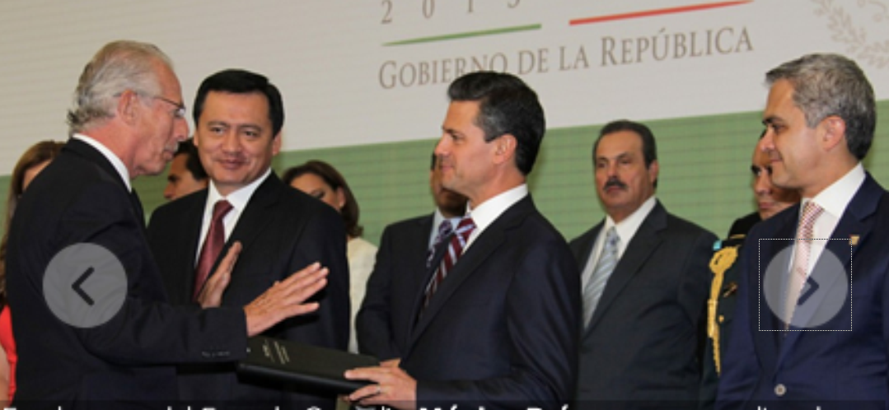
11.La CMIC impulsora de propuestas para la integración del Plan Nacional de Desarrollo 2013-2018
Luis Zárate Rocha, entrega al Presidente Enrique Peña Nieto el Documento Propuestas para impulsar la competitividad a través de la Infraestructura.
9 de mayo de 2013

Slide 13
12. La CMIC como una institución promotora de la competitividad a través de la infraestructura
El presidente Enrique Peña Nieto y Luis Zárate Rocha durante la presentación del Programa de Inversiones en Infraestructura de Comunicaciones y Transportes 2013-2018.
15 de julio de 2013

Slide 14
13. Escenario de inversión en Infraestructura 2013-2018 *
Prevemos que si estas propuestas se llevan a cabo, entonces los niveles de inversión en infraestructura impulsaran a México en 2020 a situarse entre las primeras 25 economías a nivel mundial por la calidad de su infraestructura (conforme a la medición del World Economic Forum).
20.8 billones de pesos nominales de 2013 2018
20.8
10 billones de pesos entre 2007 a 2012
Billones de pesos nominales
4.1
4.8
3.1
3.5
2.7
2.5
Escenario: El crecimiento del PIB entre 3 y 4% promedio anual; niveles de inflación entre 3 y 4%; equilibrio en el las finanzas públicas y estabilidad en las principales variables macroeconómicas.
* Incluye Vivienda y excluye una posible reforma energética
Estimaciones realizadas por la Gerencia de Economía y Financiamiento de la CMIC
Notes:
Si las propuestas planteadas se llevan a cabo, los niveles de inversión en infraestructura impulsarán a México en el año 2020 a situarse entre las primeras 25 economías del mundo.
Para lograr esta meta, la prospectiva señala que la inversión pública acumulada durante el próximo sexenio (2013-2018) deberá de rondar los 7 billones de pesos, mientras que la inversión privada deberá alcanzar los 13 billones en el mismo período.

Slide 15
14. Escenario de creación de puestos de trabajo en la construcción de Infraestructura 2013-2018 *
Se generarían 1.5 millones de puestos de trabajo en la industria de la construcción de manera directa y 800 mil indirectos. El total de puestos de trabajo creados en ese período sería de alrededor de 2.5 millones.
2.5 millones de puestos de trabajo generados entre 2013 a 2018
(directos más indirectos)
Millones de puestos de trabajo
Estimaciones realizadas por la Gerencia de Economía y Financiamiento de la CMIC

Slide 16
15. Necesidades de Inversión 2013-2018 *
Necesidades de Inversión :
20.8 billones
Rubro | Necesidades de Inversión 2013-2018 (Billones de Pesos)
Aeropuertos | 1.5
Agua | 1.7
Carreteras | 2.1
Educación y Salud | 0.8
Electricidad y Energía limpia | 2.1
Ferrocarriles | 1.8
Hidrocarburos | 5.2
Puertos | 1.6
Turismo | 1.4
Telecomunicaciones | 1.3
Vivienda | 1.4
Total | 20.8
Escenario: El crecimiento del PIB entre 3 y 4% promedio anual; niveles de inflación entre 3 y 4%; equilibrio en el las finanzas públicas y estabilidad en las principales variables macroeconómicas.
* No incluye reforma energética
Estimaciones realizadas por la Gerencia de Economía y Financiamiento de la CMIC

Slide 17
Panorama y Perspectivas de la Industria de la Construcción en México
Septiembre 2013

